Slide 1
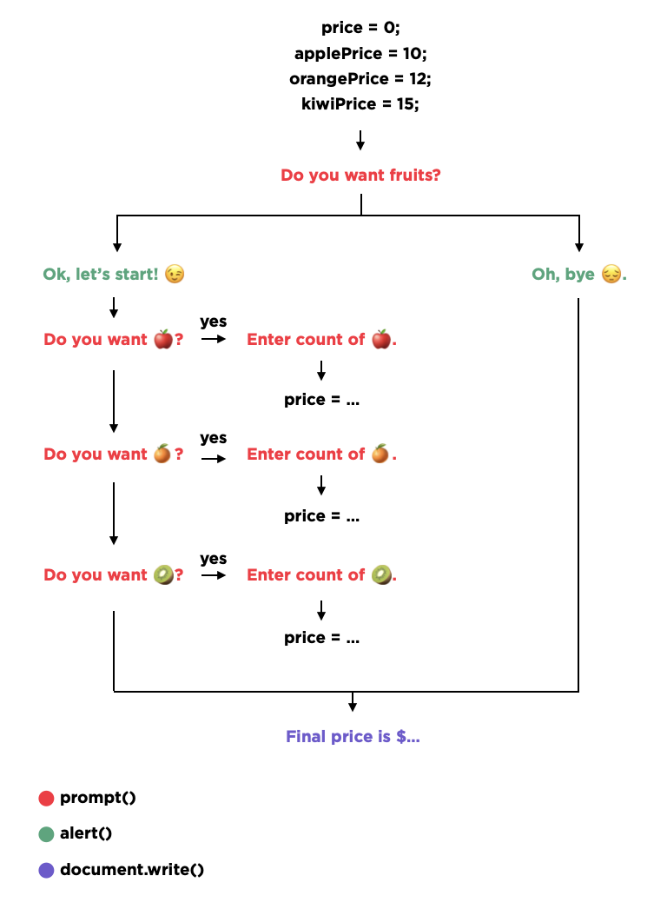

Slide 2
Создаем переменные price = 0; applePrice = 10; orangePrice = 12; kiwiPrice = 15;

Slide 3
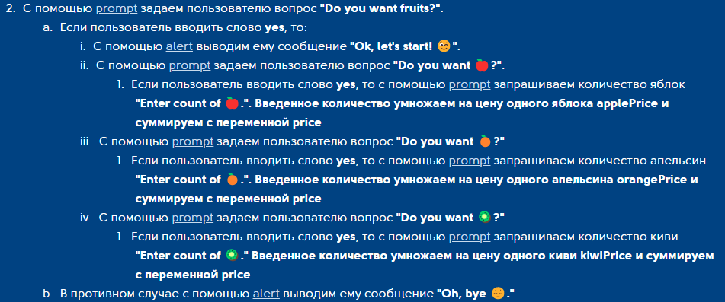

Slide 4
3. С помощью document.write() выводим в body финальное значение переменной price в теге h1 с текстом "Final price is $ПЕРЕМЕННАЯ_PRICE.".

